Slide 1
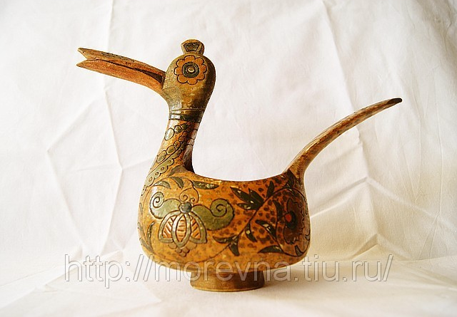
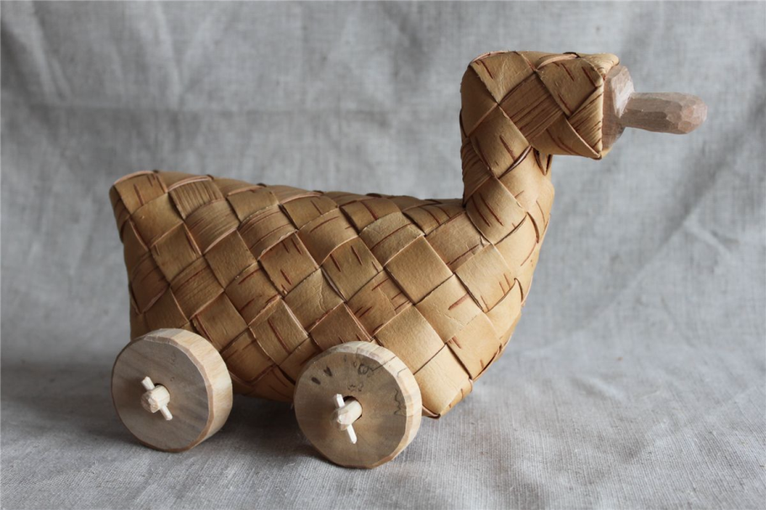
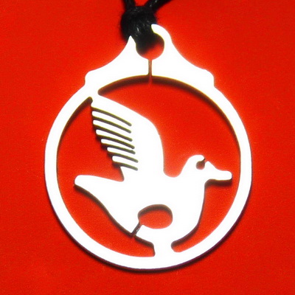
Значение некоторых знаков:
Птицы - посредники между миром
людей и миром богов, женские символы,
символ семейного счастья
(«семейное гнездо»).

Slide 2
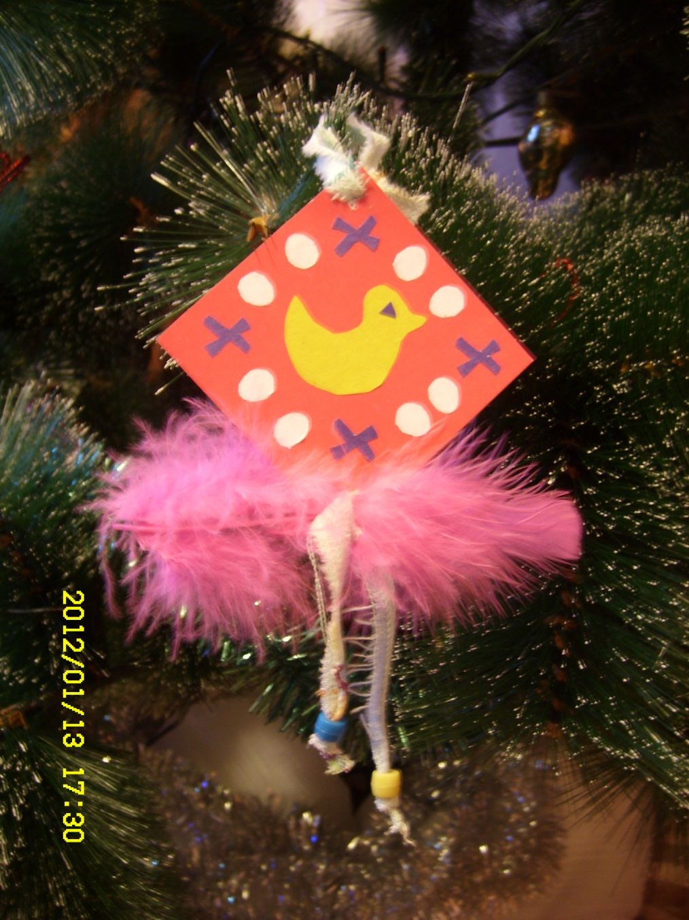
Рассмотрите
изделие.
Какие символы
вы видите
на этом обереге?
Что они означают?

Slide 3
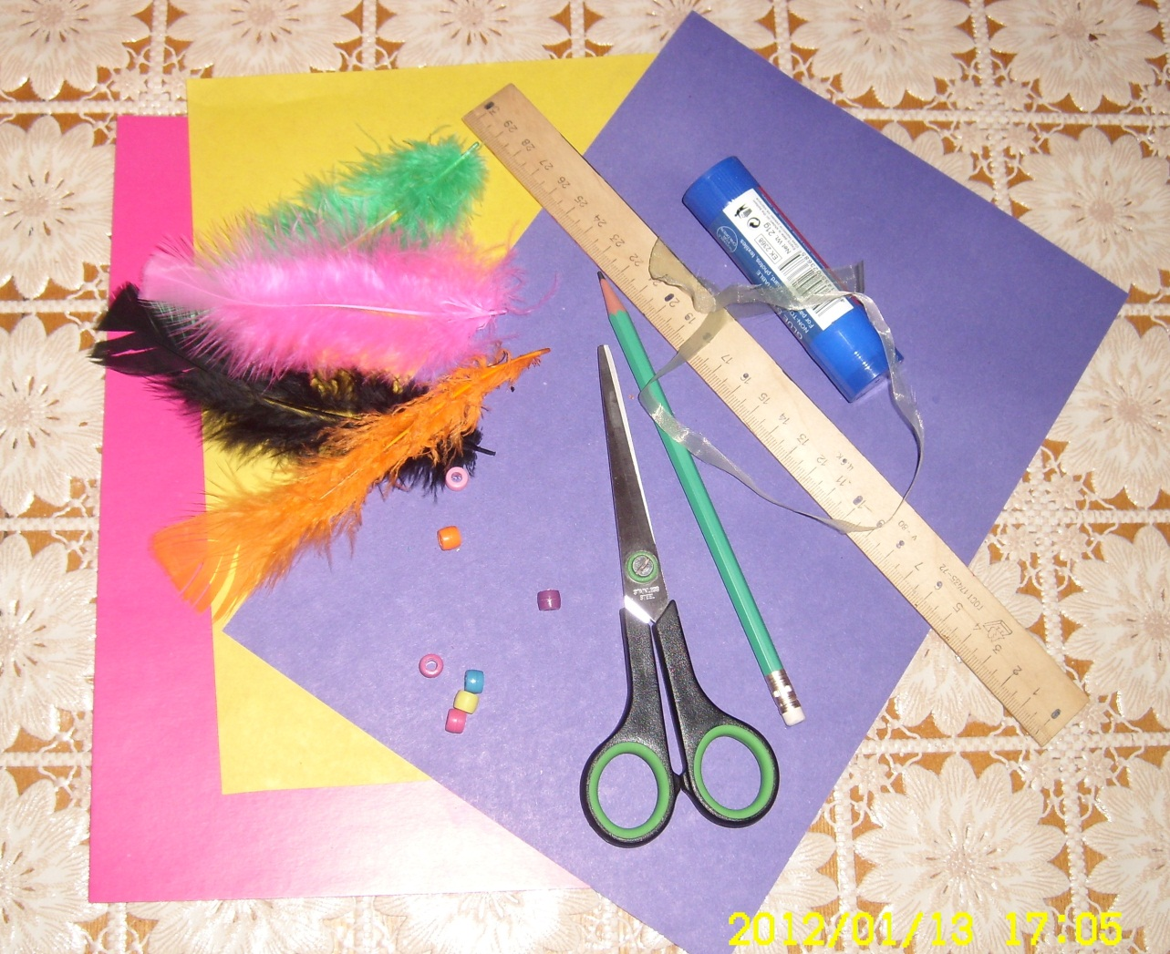
Назовите материалы и инструменты
необходимые для работы

Slide 4
Попробуйте
определить
порядок
работы

Slide 5
Правила работы с ножницами
Работайте хорошо отрегулированными и заточенными ножницами.
Ножницы кладите кольцами к себе.
Следите за движением лезвий во время резания.
Не оставляете ножницы раскрытыми.
Передавайте ножницы кольцами вперед.
Не машите ножницами, не подносите к лицу.

Slide 6
Использованные ресурсы:
Шаблон ppt - Федотова В.А. Клипарт: allday.ru
http://www.rukukla.ru/article/idea/oberegi.htm
http://www.rukukla.ru/file/0001/0001_4014.jpg
http://www.rukukla.ru/file/0001/0001_4023.jpg
http://www.rukukla.ru/file/0001/0001_4022.jpg
http://www.velesovkrug.ru/obnovleniya-na-sayte/slavyanskie-yazyicheskie-oberegi.html
http://koldun.biz/wp-content/uploads/2011/08/86e8c285820d.jpg
http://dom-berendej.ru/wp-content/gallery/slavyanskie-kukly-i-oberegi/364-marya.jpg
http://www.rukukla.ru/file/0001/0001_4015.jpg
http://rodonews.ru/i/full1303739491.jpg
http://ruprom-image.s3.amazonaws.com/444367_w640_h640_dsc00901.jpg
http://potehi.severberesta.ru/index_files/original_images/p0000012.jpg
http://www.lilyth.ru/products_pictures/Амулет%20Утица_enl.jpg
Личные фото
Автор презентации: Федерягина Ольга Николаевна

